Slide 1

Түркістан қаласының экономика және қаржы бөлімі
Отдел экономики и финансов города Туркестан
2026 жылғы 1- тамызға жергілікті бюджеттің орындалуы
“Азаматтық бюджет”
Түркістан - 2026 ж.

Slide 2
БЮДЖЕТТІҢ ОРЫНДАЛУЫ
ТҮСІМДЕР
26 956,1 млн. теңге
ШЫҒЫСТАР
55 772,4 млн. теңге
БЮДЖЕТ ТАПШЫЛЫҒЫ
1 175,0 млн. теңге
БЮДЖЕТ ТАПШЫЛЫҒЫН ҚАРЖЫЛАНДЫРУ
1 175,0 млн. теңге
ҚАРЫЗДАРДЫҢ ТҮСІМІ 0,0 млн. теңге
ҚАРЖЫ ЖЫЛЫНЫҢ БАСЫНДАҒЫ БЮДЖЕТ ҚАРАЖАТЫНЫҢ ҚАЛДЫҚТАРЫ
15 922,9 млн. теңге
ҚАРЫЗДАРДЫ ӨТЕУ 14 127,7 млн. теңге
БЮДЖЕТ ҚАРАЖАТЫНЫҢ ҚОЛДАНЫЛАТЫН ҚАЛДЫҚТАРЫ 12 952,7 млн. теңге

Slide 3
БЮДЖЕТТІҢ КІРІСТЕРІ
Салық түсімдері
23 019,9 млн.теңге
Салықтық емес түсімдер
465,2 млн.теңге
Кірістердің барлығы
56 918,8 млн. теңге
Трансферт түсімдері
18 086,0 млн.теңге
Негізгі капиталды сатудан түскен түсімдер
15 347,7 млн.теңге

Slide 4
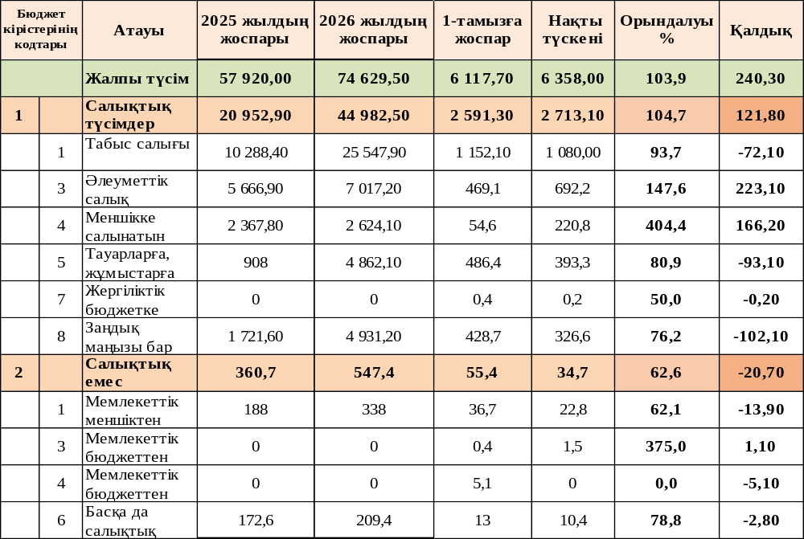
Жергілікті бюджет бойынша кірістердің 2026 жылғы 1-тамызға орындалуы

Slide 5
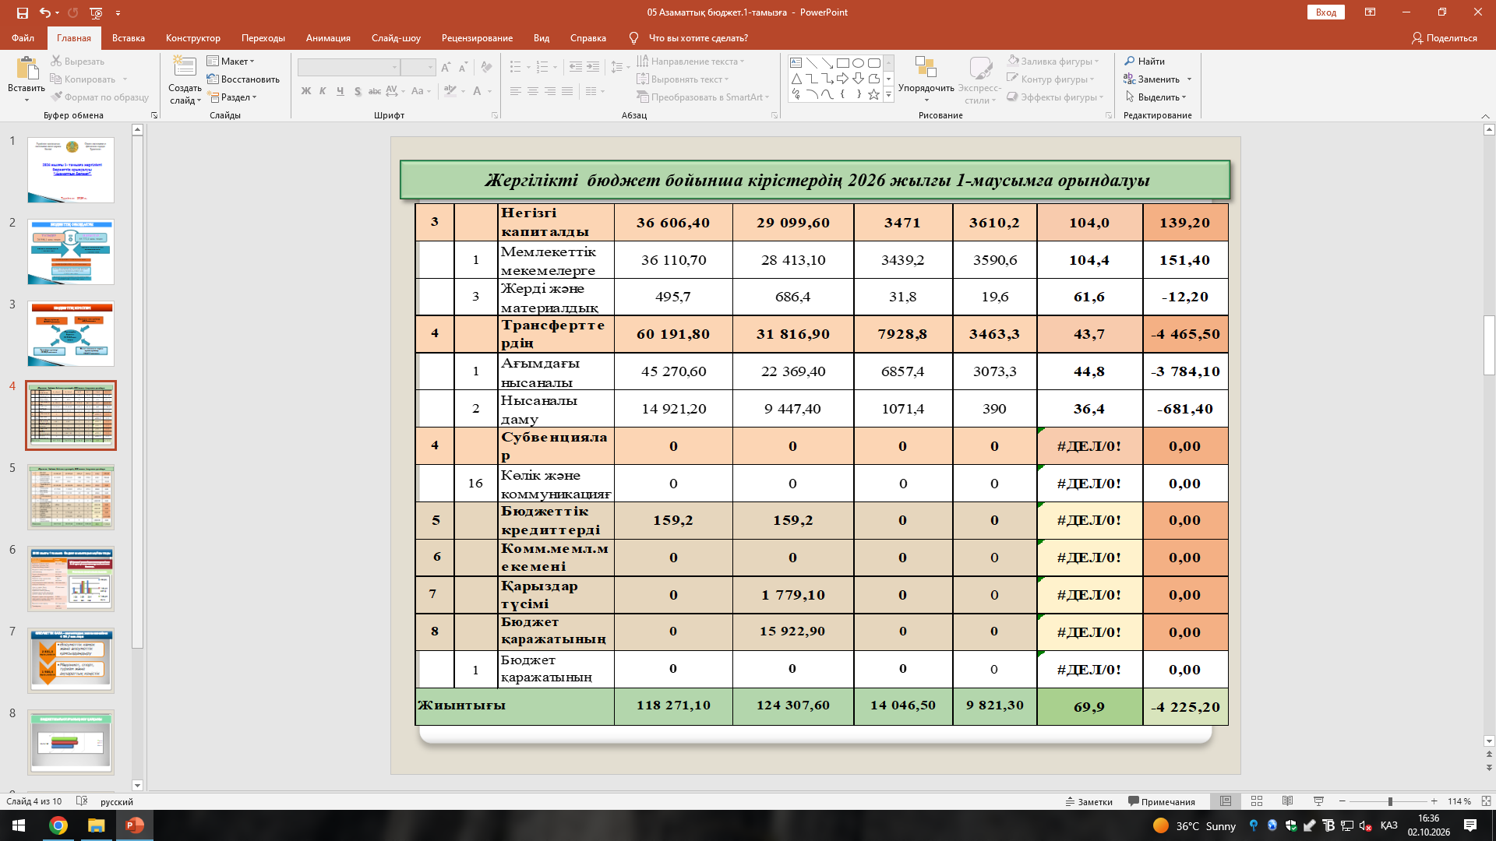
Жергілікті бюджет бойынша кірістердің 2026 жылғы 1-тамызға орындалуы

Slide 6
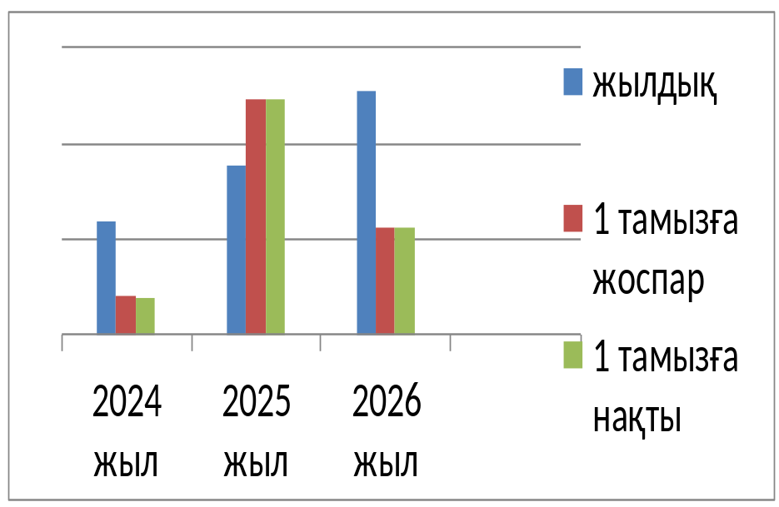
2026 жылғы 1 тамызға бюджет шығыстарының бағыттары
Жалпы сипаттағы мемлекеттік қызметтерге | 3 973,9 млн.тенге
Қорғаныс, қоғамдық тәртіп, қауіпсіздік, құқықтық, сот, қылмыстық-атқару қызметі | 40,5 млн.тенге
Әлеуметтік көмек және әлеуметтік қамсыздандыру | 2 831,3 млн.тенге
Тұрғын үй-коммуналдық шаруашылық | 25 521,3 млн.тенге
Мәдениет, спорт, туризм және ақпараттық кеңістік | 1 900,4 млн.тенге
Отын-энергетика кешені және жер қойнауын пайдалану | 163,4 млн.тенге
Ауыл, су, орман, балық шаруашылығы, ерекше қорғалатын табиғи аумақтар, қоршаған ортаны және жануарлар дүниесін қорғау, жер қатынастары | 47,6 млн.тенге
Өнеркәсіп, сәулет, қала құрылысы және құрылыс қызметі, көлік және коммуникация және басқалар | 2 829,8 млн.тенге
Борышқа қызмет көрсету | 951,3 млн.тенге
Трансферттер | 1 605,9 млн.тенге
2026 жылдың 1 тамызға бюджет шығыстарының басым бөлігі тұрғын үй-коммуналдық шаруашылық саласына бағытталды.
Шығыстардың орындалу динамикасы млн.теңге

Slide 7
ӘЛЕУМЕТТІК САЛА – шығыстардың жалпы көлемінен
4 731,7 млн.теңге
2 831,3 млн.тенге
Әлеуметтік көмек және әлеуметтік қамсыздандыру
1 900,4 млн.тенге
Мәдениет, спорт, туризм және ақпараттық кеңістік

Slide 8
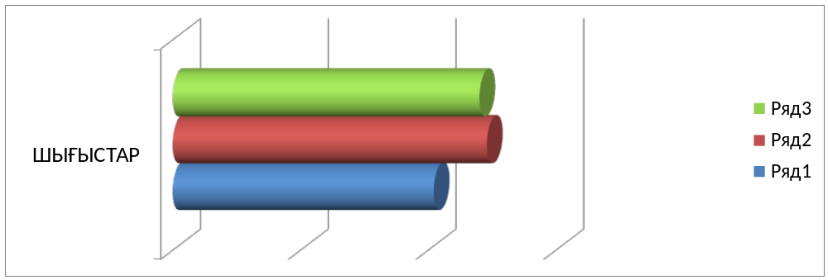
БЮДЖЕТ ШЫҒЫСТАРЫНЫҢ ӨСУ ҚАРҚЫНЫ

Slide 9


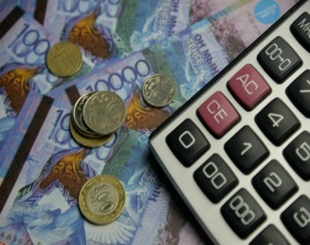
2026 жылдың 1 тамыздағы жағдайға Түркістан қаласының әлеуметтік-экономикалық дамуының негізгі көрсеткіштері
Жалпы өңірлік өнім: 326,9 млрд теңге
Жұмыссыздық деңгейі: 4,6 %
Ең төменгі күнкөріс деңгейі: 60 284,0 теңге

Slide 10
2026 жылғы 1 тамызға жергілікті бюджеттің орындалуы туралы
2026 жылғы 1 тамыздағы жергілікті кірістер көзінің жоспары 56 159 118,0 мың теңгеге жоспарланып, орындалуы 56 918 875,0 мың теңге құрады, 101,4 %-ға орындалды.
Жергілікті бюджетте шығыстар бойынша жоспарланған 55 814 389,0 мың теңге қаржылардың игерілуі 55 766 404,0 мың теңгені құрап, жоспар 99,9%-ға орындалды.
Ағымдағы жылдың 1 тамыздағы жаратылған 55 766 404,0 мың теңгенің 4 731 754,2 мың теңгесі әлеуметтік салаға бағытталған, оның ішінде: әлеуметтік көмек және әлеуметтік қамсыздандыруға – 2 831 315,6 мың теңге, мәдениет, спорт, туризм және ақпараттық кеңістік саласына – 1 900 438,6 мың теңге жұмсалған.
Жалпы сипаттағы мемлекеттік қызметтер – 3 973 930,2 мың теңге. Қорғаныс – 40 467,8 мың теңге, тұрғын үй-коммуналдық шаруашылық шығындарына – 25 521 280,9 мың теңге, өнеркәсіп, сәулет, қала құрылысы және құрылыс қызметі шығындарына – 2 829 842,8 мың теңге жұмсалды. Көлік және коммуникация шығындарына – 10 895 180,8 мың теңге, ауыл, су, орман, балық шаруашылығы, ерекше қорғалатын табиғи аумақтар, қоршаған ортаны және жануарлар дүниесін қорғау, жер қатынастары шығындарына – 47 640,8 мың теңге игерілді.

